Slide 1





PHÒNG GIÁO DỤC ĐÀO TẠO QUẬN NGÔ QUYỀN
TRƯỜNG THCS QUANG TRUNG
BÁO CÁO
BIỆN PHÁP NÂNG CAO CHẤT LƯỢNG GIÁO DỤC
MÔN: GIÁO DỤC CÔNG DÂN
VẬN DỤNG PHƯƠNG PHÁP ĐÓNG VAI
TRONG DẠY HỌC MÔN GIÁO DỤC CÔNG DÂN
Ở TRƯỜNG THCS
Giáo viên: Cao Thị Duyên
Tổ: Khoa học xã hội

Slide 2

I. MỞ ĐẦU
II. NỘI DUNG
BÁO CÁO
III. KẾT LUẬN VÀ KHUYẾN NGHỊ
IV. TÀI LIỆU THAM KHẢO
V. PHỤ LỤC

Slide 3
1. Tính cấp thiết
MỞ ĐẦU
2. Mục tiêu
3. Đối tượng và phương pháp thực hiện.

Slide 4


Tầm quan trọng của bộ môn GDCD trong việc phát triển nhân cách học sinh, thực hiện mục tiêu giáo dục.
1. TÍNH CẤP THIẾT
Sự cần thiết phải đổi mới phương pháp nhằm phát huy năng lực, phẩm chất học sinh.

Slide 5
Phát huy kiến thức, kĩ năng, hình thành phẩm chất, năng lực học sinh.
Làm cho bài học trở nên thú vị, dễ hiểu và hấp dẫn.
2. MỤC TIÊU
Nâng cao sự say mê, yêu thích bộ môn.
Góp phần đổi mới kiểm tra, đánh giá.

Slide 6
Đối tượng
HS các khối lớp trường THCS Quang Trung.
3. Đối tượng và PP thực hiện
Phương pháp nghiên cứu lí luận.
Phương pháp nghiên cứu thực tiễn; thực hành, kiểm tra.
Phương pháp thực hiện
Phương pháp trao đổi, thảo luận.

Slide 7
1. Cơ sở lí luận
2. Thực trạng
NỘI DUNG
3. Các giải pháp thực hiện
4. Thực nghiệm sư phạm

Slide 8
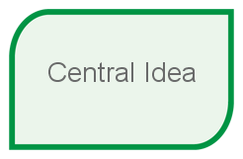
Đổi mới nội dung và PPDH
1. Cơ sở lí luận
PPĐV là một trong các phương pháp dạy học chủ động, tích cực, ngày càng được ứng dụng rộng rãi.

Slide 9
2. Thực trạng
* Về phía người người dạy:
+ Thực tế môn GDCD trong nhà trường còn nhiều hạn chế, chủ yếu giáo viên kiêm nhiệm giảng dạy, thiếu giáo viên chuyên trách.
+ Giáo viên đã chú trọng đổi mới các PPDH trong đó có PPĐV, tuy nhiên áp dụng chưa linh hoạt, mang lại hiệu quả chưa cao.
* Về phía người học:
+ Luôn coi GDCD là môn phụ, không hoàn toàn yêu thích và hứng thú.
=> Các giờ học GDCD thường rơi và nhàm chán, hạn chế sự sáng tạo và hứng thú đối với người học.
* Về phương pháp đóng vai: Đã được áp dụng trong các môn KHXH và môn GDCD tuy nhiên, việc áp dụng chưa thực sự bài bản và có hiệu quả.

Slide 10
3.1 Lựa chọn bài học để áp dụng phương pháp đóng vai cho phù hợp.
3.2 Xây dựng kế hoạch đưa các tình huống/ nội dung đóng vai phù hợp vào kế hoạch bài dạy.
3. Các giải pháp thực hiện
3.3 Quy trình vận dụng phương pháp đóng vai.

Slide 11
3.1. Lựa chọn bài học để áp dụng
phương pháp đóng vai cho phù hợp
Lớp 6 gồm 12 bài.
(Sách “Kết nối tri thức với cuộc sống”)
Lớp 7 gồm 10 bài
(Sách “Kết nối tri thức với cuộc sống”)
* Lớp 8 gồm 8 bài.
* Lớp 9 gồm 8 bài.
Từ bài 1 đến bài 12
Từ bài 1 đến bài 10
Các bài:
3,5,6,8,12,13,15,
18
Các bài: 2,3,5,7,11,15,17,18

Slide 12
3.2. Xây dựng kế hoạch đưa các tình huống/ nội dung đóng vai phù hợp vào kế hoạch bài dạy.
Giáo viên xây dựng kế hoạch cụ thể nhằm đáp ứng được mục tiêu bài học:
- Xây dựng kế hoạch về thời gian phù hợp.
- Xây dựng, thiết kế nội dung dạy.
Giáo viên cần lựa chọn các tình huống đóng vai có ý nghĩa:
- Tình huống đóng vai phải phù hợp với chủ đề giáo dục …
- Tình huống nên để mở…
- Phải dành thời gian phù hợp cho các nhóm/ cá nhân học sinh chuẩn bị.
- Người đóng vai phải hiểu rõ vai của mình trong tình huống của bài tập đóng vai.
- Nên khích lệ học sinh nhút nhát cùng tham gia, giáo viên hướng dẫn, gợi ý nếu học sinh chưa thực hiện được.
- Nên có hóa trang và đạo cụ đơn giản để tăng tính hấp dẫn của việc đóng vai…

Slide 13
Bước 1. Lựa chọn tình huống và cung cấp thông tin về vai diễn.
Bước 2. Học sinh làm quen và tập đóng vai (thảo luận, xây dựng kịch bản, phân công luyện tập…)
3.3. Quy trình vận dụng phương pháp đóng vai
Bước 3. Học sinh đóng vai.
Bước 4. Giáo viên và học sinh thảo luận, đánh giá và rút ra kết luận.

Slide 14
Bước 1. Lựa chọn tình huống và cung cấp thông tin về vai diễn.
- Giáo viên lựa chọn tình huống, xác định đề tài, lựa chọn (các) tình huống và (các) vai. Cần phân tích những đặc điểm của học sinh và môi trường học để xây dựng tình huống sao cho sát với thực tế, tạo sự hứng thú và phù hợp với khả năng của học sinh.
- Giáo viên giao nhiệm vụ học tập - đưa ra tình huống, giới thiệu tình huống và (các) vai, quy định rõ thời gian chuẩn bị “kịch bản” và xác định mục đích thực hiện.

Slide 15
Bước 2. Học sinh làm quen và tập đóng vai
(thảo luận, xây dựng kịch bản, phân công luyện tập…)
- Học sinh làm quen với tình huống và (các) vai được đảm nhận.
- Học sinh tập đóng vai: Học sinh bắt đầu tập luyện theo kịch bản với từng vai diễn mình lựa chọn.
- Học sinh (đặc biệt là những học sinh hoặc nhóm học sinh không tham gia đóng vai) được hướng dẫn để xác định các tiêu chí quan sát và nhận nhiệm vụ quan sát, nhận xét, góp ý cho (những) vai diễn.

Slide 16
Bước 3. Học sinh đóng vai.
- Học sinh diễn vai do mình đảm nhận và những học sinh khác không tham gia đóng vai sẽ thực hiện việc quan sát.

Slide 17
Bước 4. Giáo viên và học sinh thảo luận, đánh giá và rút ra kết luận.
- Học sinh tự tách mình ra khỏi vai diễn, tự đánh giá về kết quả trình diễn của bản thân, về vai diễn và cảm nhận của mình.
- Người quan sát nhận xét về tiến trình đóng vai.
- Cả lớp thảo luận, đánh giá về hoạt động đóng vai.
- Rút ra kinh nghiệm, kiến thức, thông điệp truyền tải từ hoạt động.
- Giáo viên kết luận và cùng thống nhất với học sinh về các bài học nhận thức, kỹ năng cần thực hành, rèn luyện từ tình huống đóng vai.

Slide 18
Thực nghiệm sư phạm

Slide 19
Thực nghiệm sư phạm

Slide 20
1. Ưu điểm và hạn chế
KẾT LUẬN
2. Biện pháp khắc phục hạn chế
VÀ
KHUYẾN NGHỊ
3. Khả năng nhân rộng biện pháp.

Slide 21
HS được rèn luyện, thực hành kỹ năng ứng xử và bày tỏ thái độ trong môi trường an toàn trước khi thực hành trong thực tiễn;
Phương pháp này gây chú ý và hứng thú cho học sinh;
Đây là PPDH khích lệ sự thay đổi thái độ, hành vi của học sinh theo hướng tích cực;
Ưu điểm
Qua vai diễn có thể thấy ngay tác động và hiệu quả của lời nói hoặc việc làm mà các vai diễn đã thực hiện;
PPĐV tạo điều kiện phát triển tư duy sáng tạo của học sinh;
Đóng vai giúp HS khắc phục được tính nhút nhát, e ngại, khi xuất hiện trước đám đông …

Slide 22
Nếu học sinh đóng vai không hiểu rõ vai diễn của mình thì sẽ không thu được kết quả như mong muốn, có khi kết quả ngược lại;
Nếu không có yếu tố hóa trang hoặc đạo cụ thì sẽ giảm hiệu quả của giờ học;
Hạn chế
Nếu giáo viên không bao quát, quản lý lớp tốt trong quá trình tiến hành đóng vai thì trật tự lớp học rất dễ bị phá vỡ;
Sau khi đóng vai, lớp học dễ bị lộn xộn, khó tập trung để giáo viên tiếp tục phần giảng dạy tiếp theo

Slide 23
Khi giáo viên đưa ra tình huống đóng vai cho học sinh cần phải thật rõ ràng, mạch lạc các ý, các câu để học sinh dễ hiểu, tránh dùng những từ ngữ trừu tượng, khó hiểu.
Phương hướng khắc phục
hạn chế
Phải dành thời gian phù hợp cho các nhóm chuẩn bị đóng vai (nếu là đóng vai trực tiếp trong tiết học).
Giáo viên cần định hướng cho học sinh xây dựng kịch bản phải có kịch tính.
Sau khi diễn, cần thực hiện đàm thoại để rút ra những kiến thức, những kết luận cần nhớ.

Slide 24

IV. TÀI LIỆU THAM KHẢO
1. Nguyễn Ngọc Bảo (1995), Phát huy tính tích cực tự lực của học sinh trong quá trình dạy học, NXB Giáo dục, Bộ giáo dục - đào tạo, Vụ giáo viên.
2. PGS. Lê Khánh Bằng (2006), Một số phương hướng đổi mới việc nghiên cứu dạy và học các khoa học giáo dục góp phần nâng cao chất lượng giáo viên, NXB Hà Nội…..

Slide 25
V. PHỤ LỤC
1. Ví dụ minh họa.
Khối 6: Bài 2. Yêu thương con người (Tiết 2)
Khối 7: Bài 5. Bảo tồn di sản văn hóa (Tiết 3)
Khối 8: Bài 5. Pháp luật và kỉ luật
Khối 9: Kế thừa và phát huy truyền thống tốt đẹp của dân tộc (Tiết 1)

Slide 26
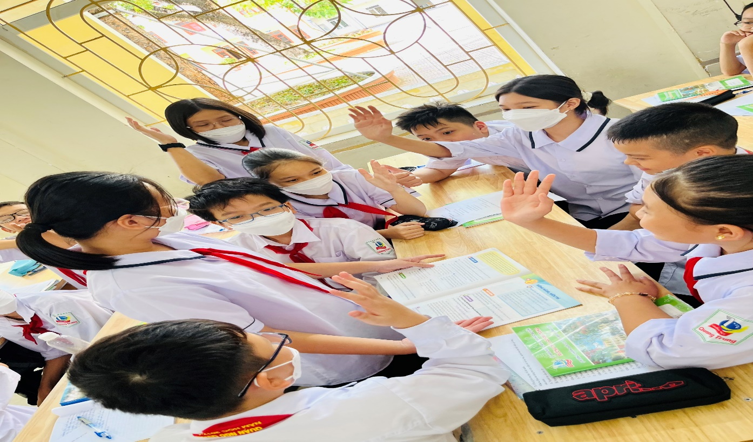
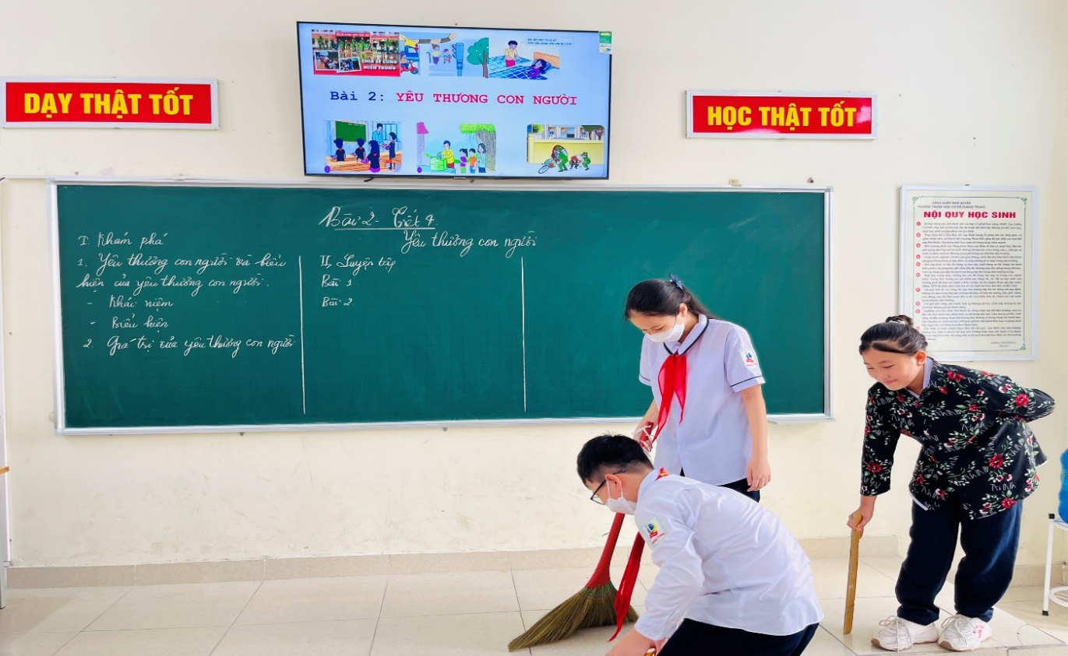
V. PHỤ LỤC
2. Một số hình ảnh minh họa cho ví dụ
Hình ảnh minh họa cho ví dụ 1

Slide 27
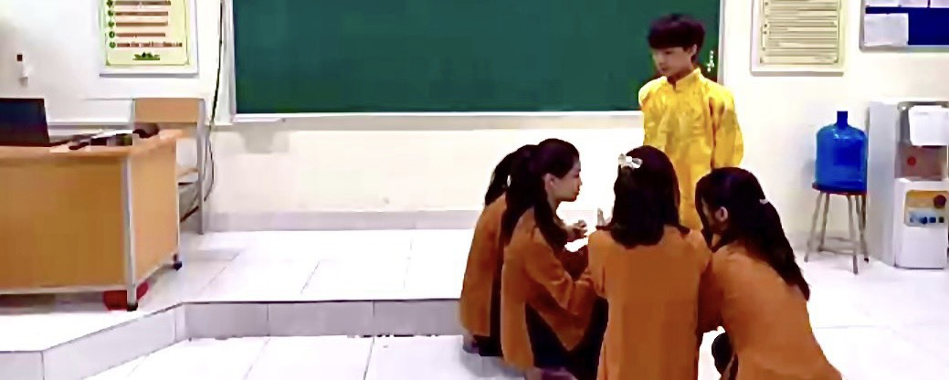
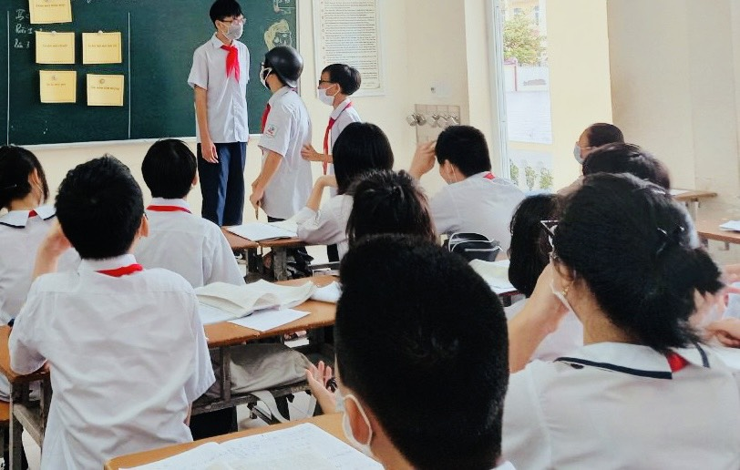
V. PHỤ LỤC
2. Một số hình ảnh minh họa cho ví dụ
Hình ảnh minh họa cho ví dụ 2
Hình ảnh minh họa cho ví dụ 3

Slide 28
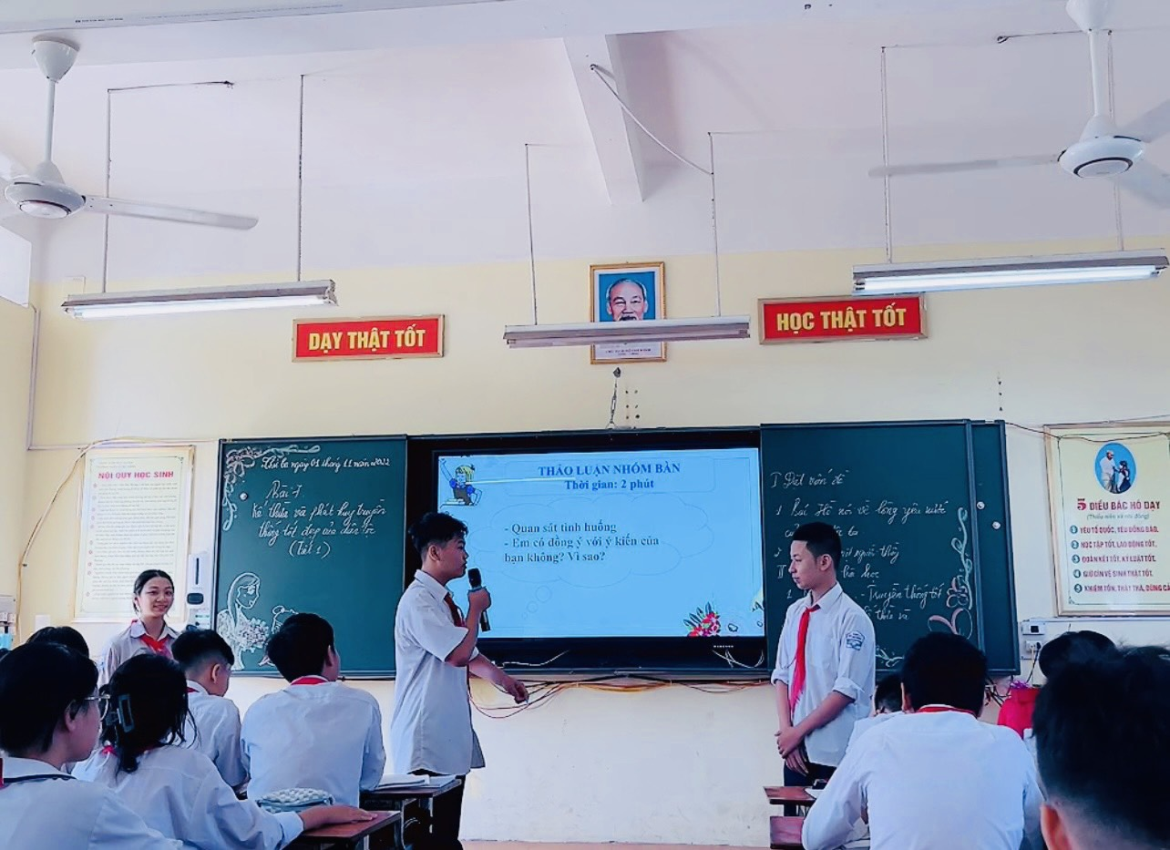
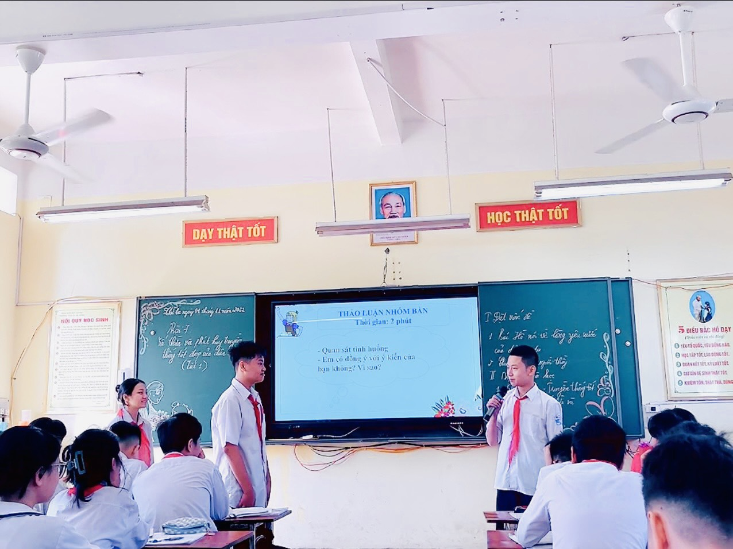
V. PHỤ LỤC
Hình ảnh minh họa cho ví dụ 4

Slide 29
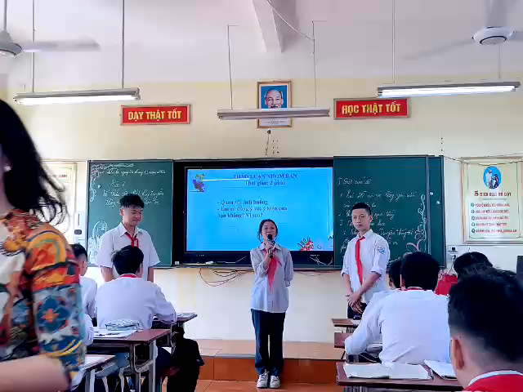

Slide 30

TRÂN TRỌNG CẢM ƠN!

